Slide 1
Социальная прачечная
Пункт приема б/у вещей
Благотворительный Фонд
«Кубанская семья»

Slide 2
Описание проекта
Проект направлен на поддержку социально незащищенных слоев населения, в частности многодетных и малоимущих семей, а также семей с детьми-инвалидами. Организация работает с 2020 года и ведет активную работу по поддержке людей, попавших в сложную жизненную ситуацию. По статистике, более 10 % жителей Краснодарского края (около 564 тысяч человек) проживают за чертой бедности и имеют доход ниже прожиточного минимума. За чертой крайней бедности находится 1,5 % населения региона (или 79 тысяч человек). Семейный бюджет таких кубанцев зачастую уходит на покупку продуктов и оплату коммунальных услуг. При этом они не могут приобрести одежду и обувь себе и детям. В то же время во всем мире находится огромный объем вещей, которые никогда не были использованы или использованы мало. По данным «Гринпис», в мире ежегодно производится 100 миллиардов единиц одежды, колоссальная часть которой неизбежно отправится на свалку или в мусоросжигательный завод. Объём отходов модной индустрии достигает 92 миллионов тонн. При самом неблагоприятном сценарии одежда отправляется на мусорный полигон, где потом лежит десятилетиями. Не обошла данная экологическая проблема Краснодарский край. Поэтому мы планируем реализовать проект, где каждый житель Кубани сможет внести свой вклад в улучшение состояния окружающей среды и стать добрым помощником для тысяч нуждающихся семей. Проект направлен на сбор б/у одежды и обуви, а также вещей с распродаж и закрытия магазинов, с последующей передачей в нуждающиеся семьи. После того, как вещи попадут в нам, любая семья, находящаяся в тяжелом финансовом положении, может приехать в пункт сбора вещей за помощью. В связи с реализацией данного проекта перед нашей организацией возникла проблема обработки б/у вещей, ведь зачастую они требуют небольшого ремонта и стирки. Не имея возможности перебрать и привести в порядок одежду, обувь или игрушки, организация вынуждена отказываться от возможности принять вещи и помочь. так же в ходе проекта будут организованны мобильные пункты приема Б/У вещей на ярмарках, мероприятиях и фестивалях, организованных муниципальными учреждениями. В ходе проекта будет организована стирка и дезинфекция вещей после приема - "Социальная прачечная". Для этого будет приобретаться и устанавливаться специальное оборудование (Стиральные и сушильные машинки, гладильный пресс, парогенератор и д.р.) Вещи не пригодные к носке, будут переданы приютам для животных, для подстилок. Так же обработанные вещи будут переданы волонтерам и организациям краснодарского края для дальнейшей передачи нуждающимся семьям проживающим за территорией города Краснодар. Краснодарский край: Усть-Лабинский, Красноармейский, Темрюкский, Апшеронский, Горячеключевской, Белореченский, Северский, Приморско -Ахтарский, Кореновский, Сочинский и Новороссийский районы. Для таких мероприятий планируется привлекать волонтеров и волонтерские организации.

Slide 3
Специализированное оборудование
Стиральная машина LG WD-F069BD3S
Коммерческая стиральная машина LG WD-F069BD3S commercial washer может использоваться в небольших прачечных - в детских садах, мини-гостиницах, косметических салонах, кафе и т.д. Это оборудование начального уровня с низкой ценой.
По сравнению с промышленными стиральными машинами, LG WD-F069BD3S имеет относительно невысокий расчетный ресурс эксплуатации - до 10 000 рабочих циклов, что при работе 8 часов в день составит 4-5 лет. При более интенсивной эксплуатации срок службы соразмерно сократится. Стиральная машина LG WD F069BD3S заменила модель H069BD3S. Добавлены возможность подключения систем дозирования жидких моющих средств и ряд изменений в программном обеспечении.
Машина подключается к холодной и горячей воде, Напряжение 220 В и низкая мощность ТЭН влияет на время нагрева воды, цикл стирки длится дольше, чем у большинства профессиональных моделей стиральных машин, что снижает общую производительность. Отсек для порошка находится на верхней крышке, поэтому отсутствует возможность для установки сушильной машины сверху. Сушильная машина для работы в паре - LG TD-V1329EA4.
Машина имеет прямой привод - двигатель расположен на валу, ременная передача отсутствует, что снижает шум в работе. Внутренний барабан выполнен из нержавеющей стали, наружный барабан - пластик.
Стиральная машина LG WD F069BD3S может использоваться с системами оплаты в прачечных самообслуживания.
Гарантия 1 год
Стиральные и сушильные машинки для мини прачечных с объёмом не мене 15 кг
Гладильный пресс, парогенератор и демонстрационное оборудование.

Slide 4
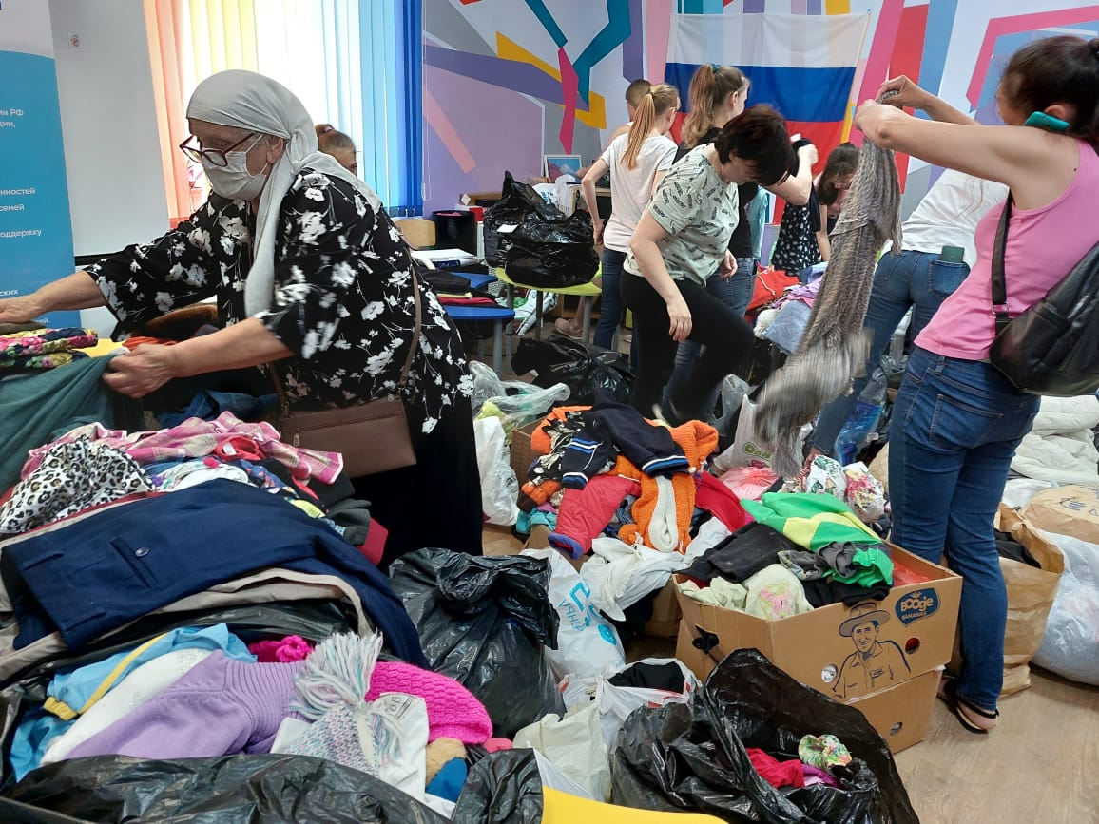
Пункт приема б/у вещей
За время проекта будет собрано не менее 20000 кг б,у вещей, Вещи отсортируются по возрасту и полу, пройдут обработку, будет составлена база вещей, для раздачи по запросу от волонтеров для нуждающихся семей Края. За время проекта будет выдано не менее 25000 кг. Вещи не пригодные к носке, будут переданы в приюты для животных для подстилок. В проекте будет привлечено не менее 150 волонтеров, которые будут помогать в фасовке вещей и доставке особо нуждающимся семьям города и края, а также в приюты для животных.

Slide 5
Дополнительная информация
Организация работает с 2020 года. Занимается помощью и поддержкой многодетных семей и семей попавших в сложную ситуацию. Наша организация выдает продуктовую помощь, оказывает психологические и юридические консультации. Наша организация постоянно сталкивается с вопросами, можно ли принести вещи б/у, может кому то пригодится. Так же часто поступают запросы на вещи б\у от нуждающихся семей. Зачастую вещи приносят требующие стирки и ремонта. Не имея возможности перебрать, привести в порядок, организация вынуждена отказываться от этой возможности помочь.
Так же в организацию поступают запросы от бизнес организаций находящихся в стадии ликвидации с просьбой забрать товар и раздать нуждающимся.
Многим жителям и желающим помочь приходится выбрасывать вещи на мусорку, что естественно отрицательно сказывается на экологии.
По данным «Гринпис», в мире ежегодно производится 100 млрд единиц одежды. Объём отходов модной индустрии достигает 92 млн тонн. Нераспроданную одежду зачастую просто сжигают: данным EcoWatch, каждую секунду в мире сгорает столько одежды, сколько способно поместиться в один грузовик. При самом неблагоприятном сценарии одежда отправляется на свалку, где потом лежит десятилетиями.
Наш проект направлен на решение этой проблемы. Зачем выбрасывать, когда есть семьи, которые в этих вещах нуждаются.
Собрав вещи, постирав, продезинфицировав их, совершив мелкий ремонт, мы сможем передать вещи семьям адресно.
Более 10% жителей Краснодарского края (или 564 тысячи человек) проживают за чертой бедности. То есть их доходы в месяц ниже прожиточного минимума. 1,5% (или 79 тысяч человек) - за чертой крайней бедности. Их доходы не составляют и половину прожиточного минимума. т.е. данная услуга поможет семьям решить проблему социально незащищенных семей и не только.

